Slide 1
SDHCAL读出板调试进展
王宇
20181106

Slide 2
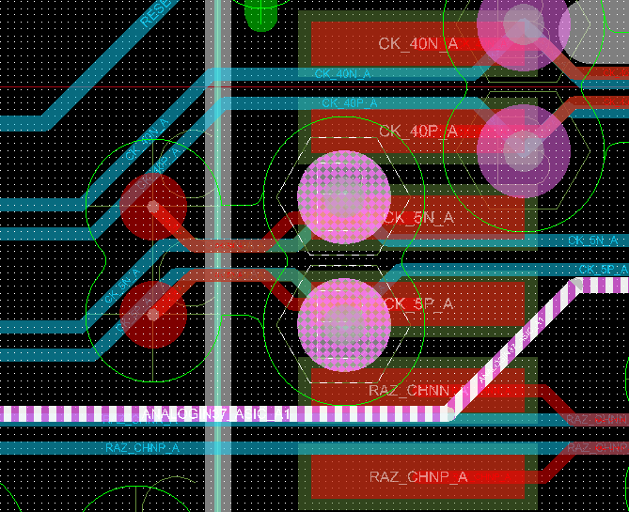
问题1
部分通道基线偏离较大 （Ch37 38）
两个原因
输入信号走线离Slow Clock信号太近
通过Slow Clock信号的过孔耦合到输入端
Slow Clock
被影响的信号走线

Slide 3
问题2
Ch21和Ch22上有干扰
由于观察这两个通道的时候形成了反馈回路
不选通观察就好了

Slide 4
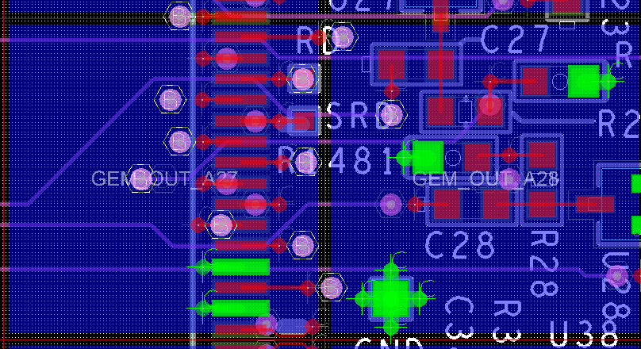
问题3
在采集的时候部分通道会受到干扰
S曲线测试的时候，大部分数字管脚是没有跳变的
开始采集后，数字管脚跳变也会干扰相应的通道
高亮的是数字信号的连接过孔

Slide 5
总结&下一步
问题汇总
部分通道基线偏离较大
Ch21和Ch22上有干扰
在采集的时候部分通道会受到干扰
共103个通道
下一步
屏蔽受影响的通道，开始联调
有没有必要改一版？

Slide 6
Backup

Slide 7
下一步画板
模块化
四个模块来画
层叠

Slide 8
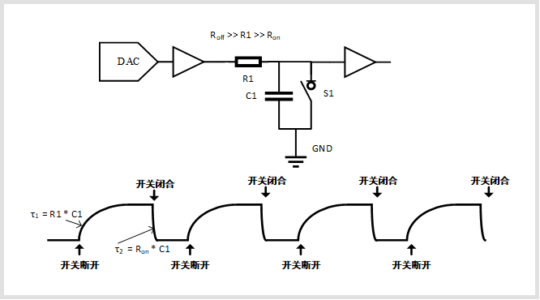
刻度
自动刻度电路
目前板上刻度电路调通，一个刻度电路对应8个芯片，由上位机选通

Slide 9
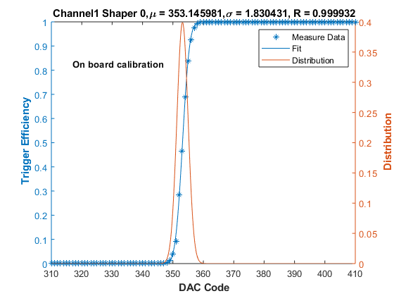
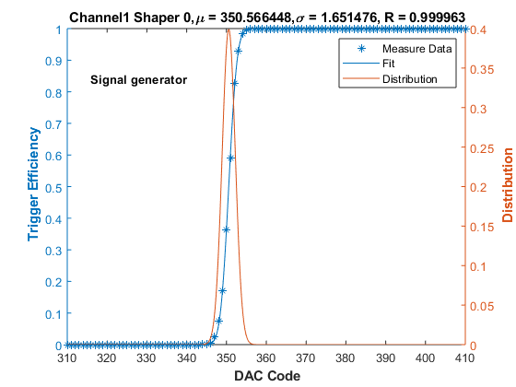
刻度电路结果
刻度电路需要刻度一次电压值
与信号源结果对比
可以自动完成板上所有芯片刻度

